Slide 1





Tan
微積分
12
多變數函數
© 2011 Cengage Learning. All Rights Reserved. May not be scanned, copied or duplicated, or posted to a publicly accessible website, in whole or in part.

Slide 2

12.9
拉格朗日乘數
限制條件的極大值與極小值
許多實際的最佳化問題都包含某事物在一個或多個限制條件下，或其他條件下之極大值或極小值。
Tan/微積分-Ch12.9-p716

Slide 3
限制條件的極大值與極小值
於12.8 節的例題5 討論（體積）函數
V = f (x, y, z) = xyz
在
g(x, y, z) = x + 2y + 2z = 108
限制下的問題。
此情形的限制條件為包裹的長與周長之和為108 吋（郵寄規定之最大許可範圍）。
Tan/微積分-Ch12.9-p716

Slide 4
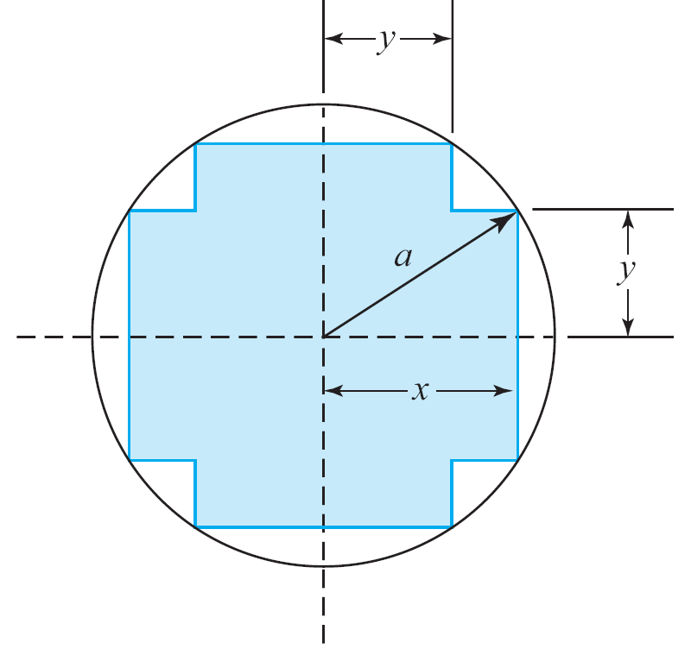
限制條件的極大值與極小值
另一個例題為製造AC轉換器的問題。
此處要求可以置入半徑a 之線圈內的十字形鐵芯之最大表面積（圖12.79）。
圖12.79
要求可以置入半徑a 之線圈內的鐵
芯之表面積
Tan/微積分-Ch12.9-p716

Slide 5
限制條件的極大值與極小值
將鐵芯之表面積表示為x 與y 的函數，即
S = 4xy + 4y(x – y) = 8xy – 4y²
又x 與y 滿足方程式x² + y² = a² ，所以該問題變為求於
f (x, y) = 8xy – 4y²
之限制下的事物函數
g(x, y) = x² + y² = a²
之極大值。
Tan/微積分-Ch12.9-p716

Slide 6
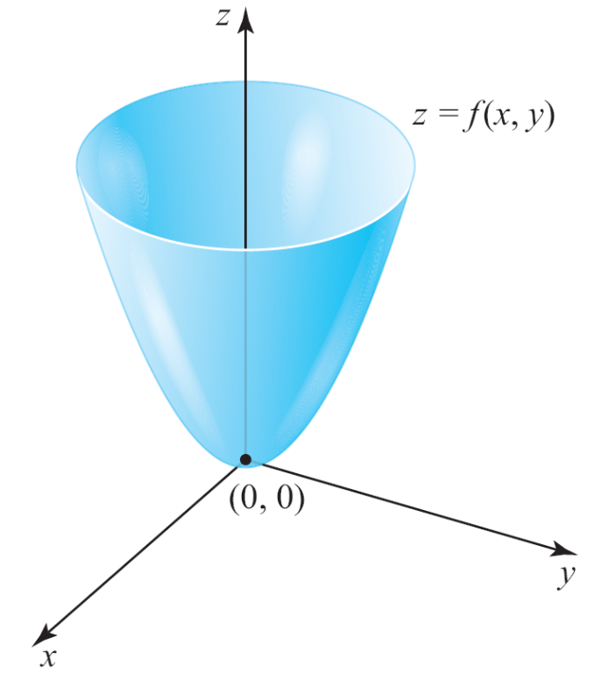
限制條件的極大值與極小值
圖12.80a 展示定義為z = f (x, y) 之函數f 的圖形。
f 在(0, 0)處有絕對極小值且其值為0。
圖12.80
函數f 有無限制條件的極小值0，
但是它在限制條件為g (x, y) = k 有
被限制的極小值f (a, b)
(a) f 沒有被限制之條件
Tan/微積分-Ch12.9-p716

Slide 7
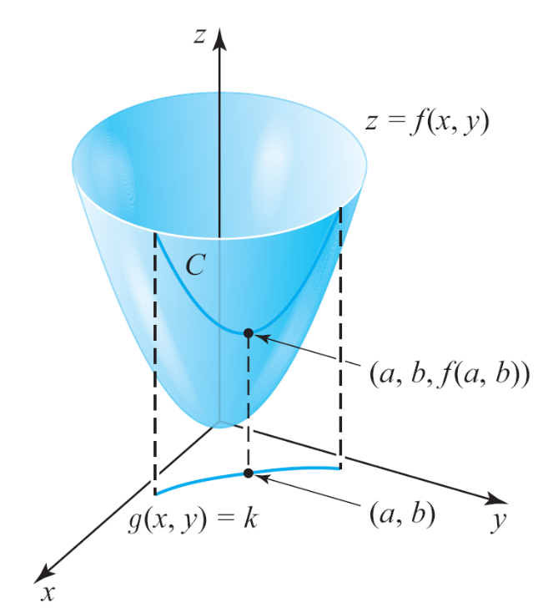
限制條件的極大值與極小值
然而若自變數x 與y 受限於g (x, y)=k，則同時滿足z = f (x, y) 與g (x, y) = k 的(x, y, z) 點都在曲線C 上，其中C為曲面z = f (x, y) 與圓柱g (x, y) = k 的交集（圖12.80b）。
圖12.80
函數f 有無限制條件的極小值0，
但是它在限制條件為g (x, y) = k 有
被限制的極小值f (a, b)
(b) f 有被限制之條件
Tan/微積分-Ch12.9-p716

Slide 8
限制條件的極大值與極小值
由圖得知，被限制於g (x, y) = k 之f 絕對極小值發生在(a, b) 處。
又f 有被限制（constrained）的絕對極小值f (a, b)，而不是在(0, 0) 處沒有被限制的絕對極小值0。
本節一開始討論的問題（於限制條件下有最大體積的盒子）首先在12.8 節被解出來。
Tan/微積分-Ch12.9-p716

Slide 9
限制條件的極大值與極小值
回憶該題之解法：
  首先解限制條件之方程式
  g(x, y, z) = x + 2y + 2z = 108
  的x 為y 與z 的函數。
  然後將它代入式子
  V = f (x, y, z) = xyz
  由此可得y 與z 變數之函數V，它滿足該限制條件。接著將V 看成沒有限制條件的y 與z 變數之函數，並求其極大值。
Tan/微積分-Ch12.9-p716~717

Slide 10
限制條件的極大值與極小值
該方法最大的缺點是它需要仰賴我們將限制條件的函數g (x, y) = k 解為某個變數並寫成另一個變數的函數之能力（或在限制條件下的函數為三個變數的情形，如g (x, y, z) = k，將一個變數寫成另外兩個變數的函數）。
事實上，它不一定可行或並不容易解，即使有能力將限制條件的函數g (x, y) = k 解成y 為x 的函數，最後的單變數函數是將解出來的y 代入事物的函數f (x, y)，它可能是難以想像的複雜。
Tan/微積分-Ch12.9-p717

Slide 11
拉格朗日乘數法
現在要考慮的方法稱為拉格朗日乘數法（method of Lagrange multipliers）（以法國數學家Joseph Lagrange命名，1736-1813），此法排除必須將限制條件的函數解成某個變數為其他變數的函數。
要了解此方法，重新檢驗求某事物函數f 於限制條件g (x, y) = k 的絕對極小值之問題，它是比較簡單的。
Tan/微積分-Ch12.9-p717

Slide 12
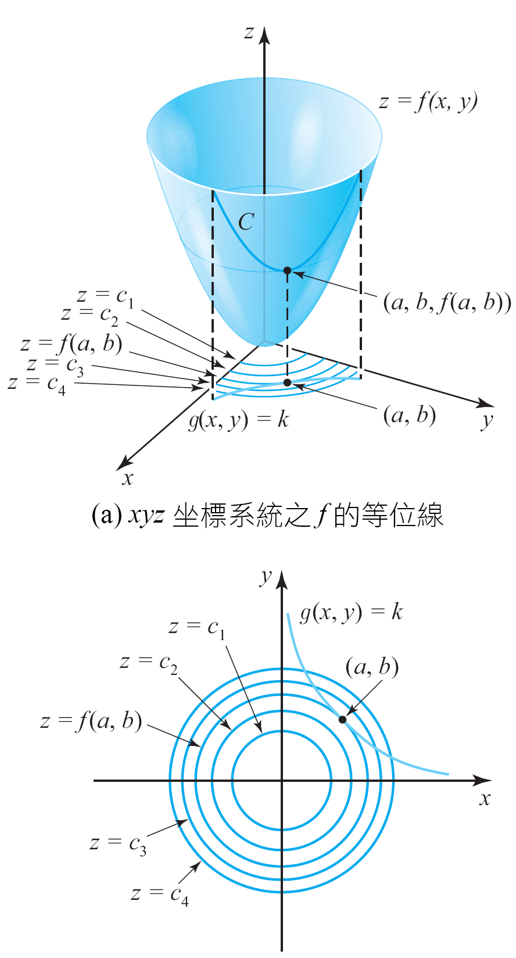
拉格朗日乘數法
圖12.81a 所示為xyz 坐標系統f 的等位線。這些等位線重現於xy 平面上，如圖12.81b 所示。
(a) xyz 坐標系統之f 的等位線
(b) xy 平面上f 的等位線
圖12.81
Tan/微積分-Ch12.9-p717

Slide 13
拉格朗日乘數法
觀察到f 的等位線f (x, y) = c 與限制條件g (x, y) = k 的圖形沒有交點，其中c < f (a, b)（譬如：圖12.81 所示之等位線f (x, y) = c₁與f (x, y) = c₂ ）。
因此，在這些等位線上的點都不是於限制條件下會發生f 的極小值之對象。
另一方面，f 的等位線f (x, y) = c 確實與限制條件g (x, y) = k 的圖形有交點，其中c ≥ f (a, b)（譬如：圖12.81 所示之等位線f (x, y) = c3 與f (x, y) = c4）。
這些交點是於限制條件下會發生f 的極小值之對象
Tan/微積分-Ch12.9-p717

Slide 14
拉格朗日乘數法
最後，對於c ≥ f (a, b)之c 越大，則在等位線與g (x, y) = k 之交點(x, y) 處，f (x, y) 的值也越大。
因此於限制條件下選擇所有c 的最小值之f 極小值，使得等位線仍然與g (x, y) = k 相交。
於這樣的點(a, b)，使得f 的等位線與限制條件g (x, y) = k 的圖形剛好相碰。
Tan/微積分-Ch12.9-p717

Slide 15
拉格朗日乘數法
亦即此二曲線在(a, b) 處有共同的切線（圖12.81b）。
相同地，它們在該點的法線重疊。以另一個方法來看，梯度向量∇f (a, b) 與∇g(a, b) 同向，所以對於某純量λ （lambda）， ∇f (a, b) = λ∇g(a, b) 。
圖12.81 (b) xy 平面上f 的等位線
Tan/微積分-Ch12.9-p716~717

Slide 16
拉格朗日乘數法
相似的結果於限制條件g (x, y, z) = k 下， 三個變數之函數w = f (x, y, z) 之極大與極小的問題也成立。
於此情形，f 在(a, b, c)處有限制條件下的極大值或限制條件下的極小值，其中等位面f (x, y, z) = f (a, b, c) 與等位面g (x, y, z) = k 相切。
這表示這些曲面在(a, b, c) 處的法線，亦即它們的梯度，必須彼此平行。
因此存在純量λ ，使得∇f (a, b, c) = λ∇g(a, b, c)。
Tan/微積分-Ch12.9-p717~718

Slide 17
拉格朗日乘數法
由此幾何理由得到下面的定理。
定理1 中的λ稱為拉格朗日乘數（Lagrange multiplier）。
定理1 拉格朗日定理
已知函數f 與g 在平面上某區域D 的一階偏導數都連續。
又在D 內之平滑曲線g (x, y) = c 的限制下，若f 在(a, b) 處有極值且∇g(a, b)≠0，則必定存在實數使得
∇f(a, b) = λ∇g (a, b)
Tan/微積分-Ch12.9-p718

Slide 18
拉格朗日乘數法
拉格朗日乘數法
已知函數f 與g 的一階偏導數都連續。在限制條件g(x, y, z)=k下，求f的極值（假設這些極值都存在並發生在g (x, y, z) = k 上，∇g ≠ 0）：
解聯立方程式
∇f(x, y, z) = λ∇g(x, y, z) 與 g(x, y, z) = k
的x, y, z 與。
將步驟1 的解都代入f 中計算。比較它們值的大小，最大者為f 在限制條件下的極大值，而最小者為f 在限制條件下的極大值。
Tan/微積分-Ch12.9-p719

Slide 19
拉格朗日乘數法
註：
∇f (x, y, z) = f_{x}(x, y, z)i + f_{y}(x, y, z)j + f_{z}(x, y, z)k
與
∇g(x, y, z) = g_{x}(x, y, z)i + g_{y}(x, y, z)j + g_{z}(x, y, z)k
向量方程式
∇f (x, y, z) = λ∇g(x, y, z)
等價於各分量對等後之方程式，
f_{x}(x, y, z) = λg_{x}(x, y, z), f_{y}(x, y, z) = λg_{y}(x, y, z)
與
f_{z}(x, y, z) = λg_{z}(x, y, z)
Tan/微積分-Ch12.9-p719

Slide 20
拉格朗日乘數法
求這些式子加上限制條件之聯立方程組的解，可得四個未知數x, y, z 與λ的值。
Tan/微積分-Ch12.9-p719

Slide 21
例題 1
在限制條件x² + y² = 9下，求f (x, y) = x² – 2y的極大值與極小值。
解：
限制條件為g(x, y) = x² + y² = 9 。
∇f(x, y) = 2xi – 2j 與 ∇g(x, y) = 2xi + 2yj
方程式∇f (x, y) = λ∇g(x, y)變為
2xi – 2j = λ(2xi + 2yj)
= 2λxi + 2λyj
Tan/微積分-Ch12.9-p719~720

Slide 22
例題 1－解
各分量對等後再加上限制條件，即得下面三個變數x, y 與λ的聯立方程組：
2x = 2λx (1a)
–2 = 2λy (1b)
x² + y² = 9 (1c)
由式(1a) 可得
2x(1 – λ) = 0
即x = 0 或λ = 1。
Tan/微積分-Ch12.9-p720

Slide 23
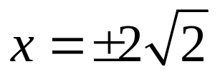
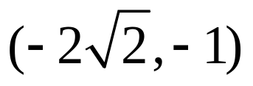
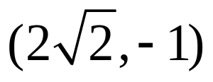
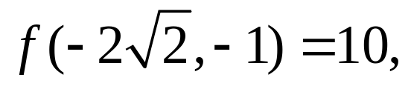
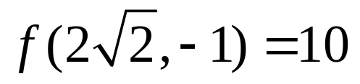
例題 1－解
若x = 0，則由式(1c) 可得y = ± 3。若λ = 1，則由式(1b) 可得y = – 1，並將它代入式(1c) 可得 。
所以f在(0, –3), (0, 3), 與 處可能有極值。
在這些點的值，即
f (0, –3) = 6,
f (0, 3) = –6,
與
Tan/微積分-Ch12.9-p720

Slide 24
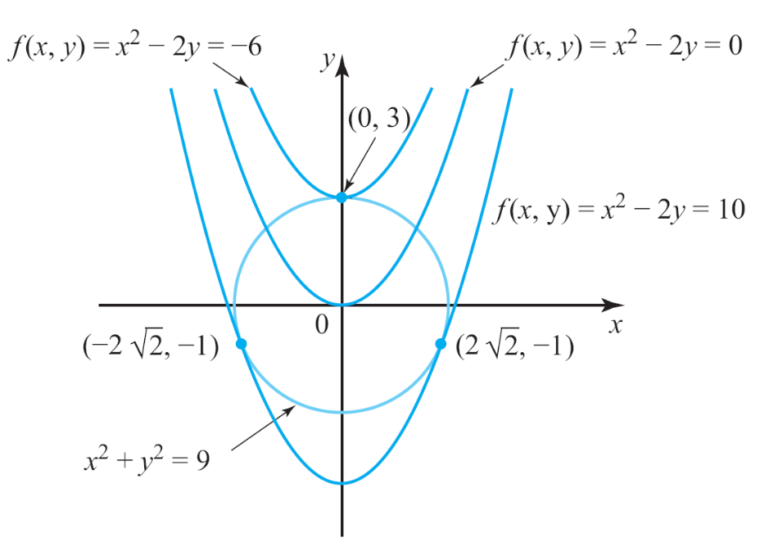
例題 1－解
得到結論為f 在圓x² + y² = 9上的極大值是10，它發生在 與 處，並且f 在該圓上的極小值是– 6，它發生在(0, 3) 處。
圖12.83 展示限制
條件x² + y² = 9的圖
形與該事物函數之
某條等位線。
圖12.83
f 的極值發生於f 的等位線與限制條件（圓）相切處
Tan/微積分-Ch12.9-p720

Slide 25
例題 1－解
又f 的極值發生於f 的等位線與限制條件相切處。
Tan/微積分-Ch12.9-p

Slide 26
兩個限制條件下函數的最佳化
某些應用問題為於兩個或多個限制條件下求事物函數的最大值或最小值。
譬如，考慮在兩個限制條件
g(x, y, z) = k 與 h(x, y, z) = l
下，求f (x, y, z) 的極值。
我們可以證明在這些限制條件下，若f 在(a, b, c) 處有極值，則存在實數（拉格朗日乘數） λ與μ滿足
∇f (a, b, c) = λ∇g(a, b, c) + μ∇h(a, b, c) (9)
Tan/微積分-Ch12.9-p725

Slide 27
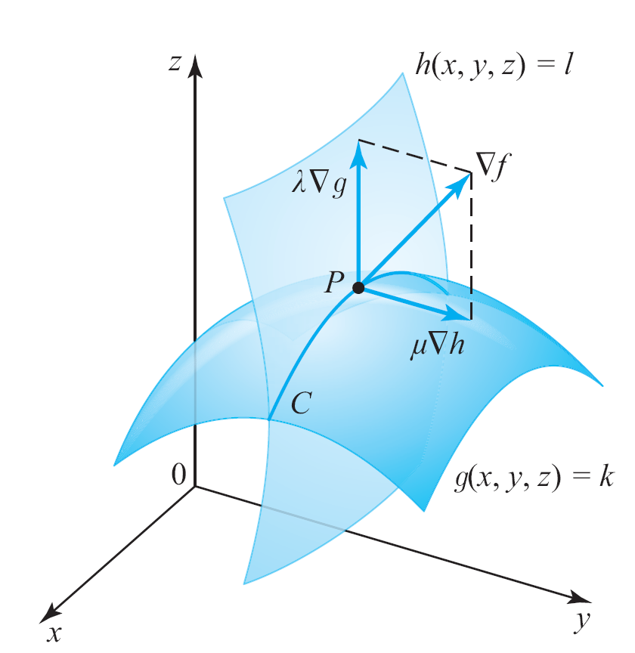
兩個限制條件下函數的最佳化
就幾何上而言，我們在求於等位面g (x, y, z) = k 與h(x, y, z) = l相交的曲線上f (x, y, z) 的極值。
條件(9) 陳述：於極
值點(a, b, c)，f 的梯
度必定在g 的梯度與
h 的梯度相交之平面
上（圖12.87）。
圖12.87
若f 在P(a, b, c) 處有極值，則
∇ f (a, b, c) = λ∇g (a, b, c) + μ∇h(a, b, c)
Tan/微積分-Ch12.9-p725

Slide 28
兩個限制條件下函數的最佳化
向量方程式(9) 等價於三個純量方程式。
若將兩個限制條件合併，則它會產生五個式子的聯立方程組並求出五個未知數x, y, z, λ與的μ值。
Tan/微積分-Ch12.9-p725

Slide 29
例題 6
在限制條件x – y + 2z = 1與x² + y² = 4下，求f (x, y, z) =3x + 2y + 4z 的極大值與極小值。
解：
將限制條件改寫為
g(x, y, z) = x – y + 2z = 1 與 h(x, y, z) = x² + y² = 4
則式子∇f (x, y, z) = λ∇g(x, y, z) + μ∇h(x, y, z)可寫成
3i + 2j + 4k = λ(i – j + 2k) + μ(2xi + 2yj)
Tan/微積分-Ch12.9-p725~726

Slide 30
例題 6－解
= (λ + 2μx)i + (–λ + 2μy)j + 2λk
各分量對等後再加上限制條件，即得下面五個變數x, y, z, λ與μ的聯立方程組：
3 = λ + 2μx (10a)
2 = –λ + 2μy (10b)
4 = 2λ (10c)
x – y + 2z = 1 (10d)
x² + y² = 4 (10e)
Tan/微積分-Ch12.9-p726

Slide 31
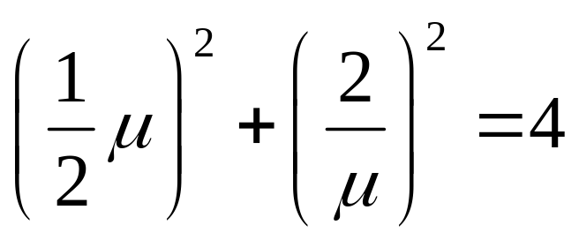
例題 6－解
由式(10c) 可得λ = 2 ，並將此λ值代入式(10a) 與式(10b)，得到
3 = 2 + 2μx 即 1 = 2μx (11a)
與
2 = –2 + 2μy 即 4 = 2μy (11b)
解式(11a) 與式(11b) 的x 與y，可得x = 1/(2μ)與y = 2/μ 。並將這些值代入式(10e)，即得
Tan/微積分-Ch12.9-p726

Slide 32
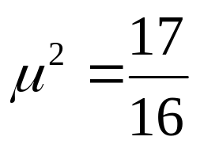
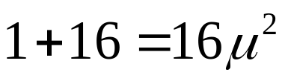
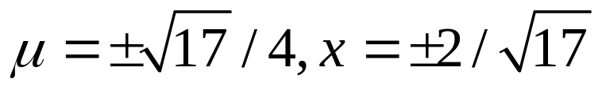
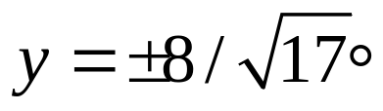
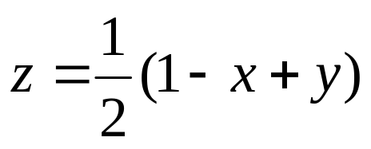
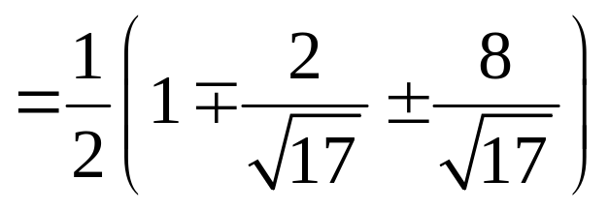
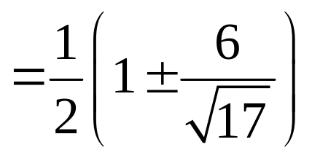
例題 6－解
即
所以 與
由式(10d) 得到
Tan/微積分-Ch12.9-p726

Slide 33
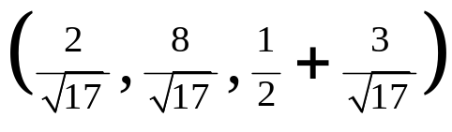
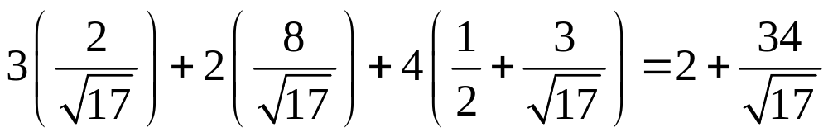
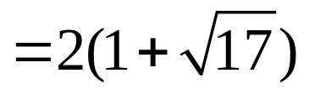
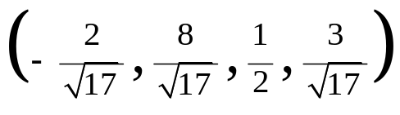
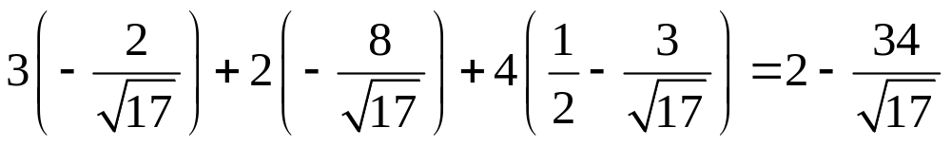
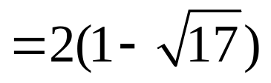
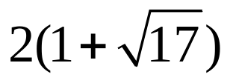
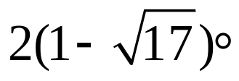
例題 6－解
故f 在 點的值為
並且f 在 點的值為
因此，f 的最大值是 且f 的最小值是
Tan/微積分-Ch12.9-p726

